Slide 1
11-3 Green公式及其应用
一、格林（Green)公式
二、应用

Slide 2
格林 （Green.George） 简介
磨坊工数学家
格林 （1793—1841）十八世纪英国数学家
8岁上学，9岁辍学。凭着对数学的爱好和惊人的毅
力，在父亲的磨坊一边做工，一边自学。他35岁时发表
了他的第一篇也是最重要的论文“论数学分析在电磁理
论中的应用”，随后又完成了三篇论文。40岁终于进入
了剑桥大学，四年后获得学士学位。
格林短促的一生共发表了十篇论文，数量不多，却
包含了影响19世纪数学物理发展的宝贵思想。

Slide 3

一、格林公式
1.区域连通性的分类
设D为平面区域, 如果D内任一闭曲线所围成的部分都属于D, 则称D为单连通区域, 否则称为复连通区域.
有洞
D
D
单连通区域
复连通区域

Slide 4

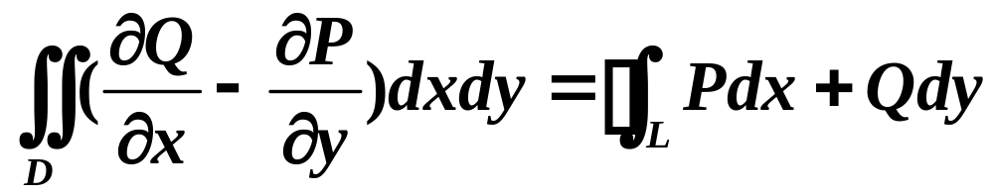

二重积分与其区域边界上
的曲线积分之间的联系
2.格林公式
定理1
设闭区域D由分段光滑的曲线L围成,
函数 在区域D上有连续一阶
偏导数，
则
其中L取正向.
格林公式

Slide 5










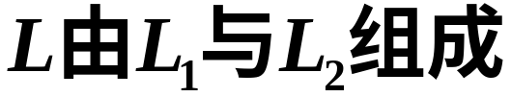
规
定
边界曲线L的正向: 当观察者沿边界行走时,区域D总在他的左边.

Slide 6
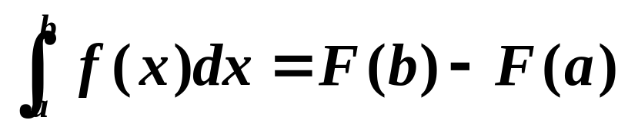
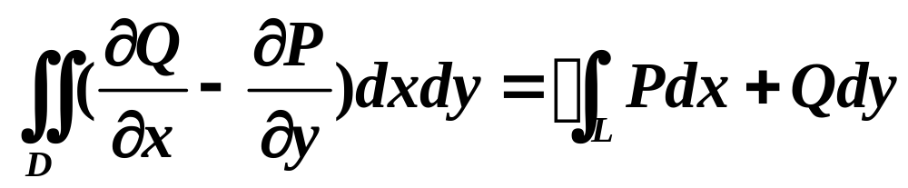

注：
1.格林公式是牛顿—莱布尼兹公式的推广.
2.若边界L是反方向，则
3.区域是复连通区域时，格林公式也成立，
此时边界必须是区域的整个边界.

Slide 7




y
E
证明:(1)特殊情形
d
D
B
设区域D既是X-型
又是Y-型,
A
即平行于
坐标轴的直线
c
C
和 L至多交于两点.
o
a
x
b

Slide 8
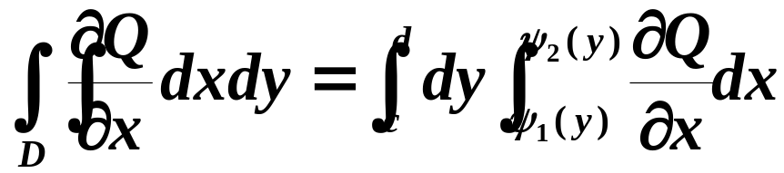
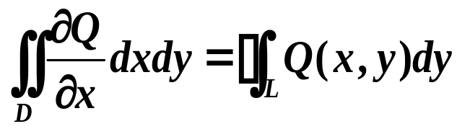
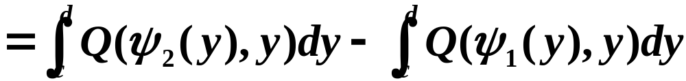
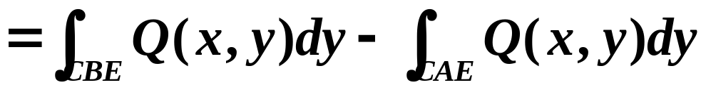
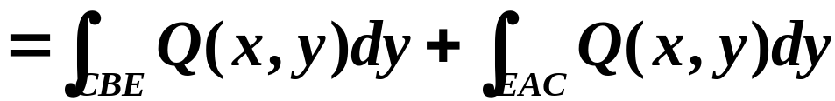
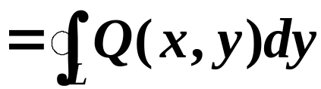
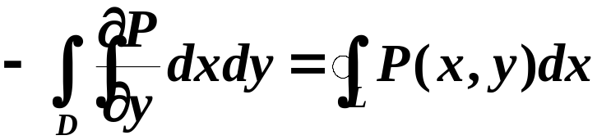
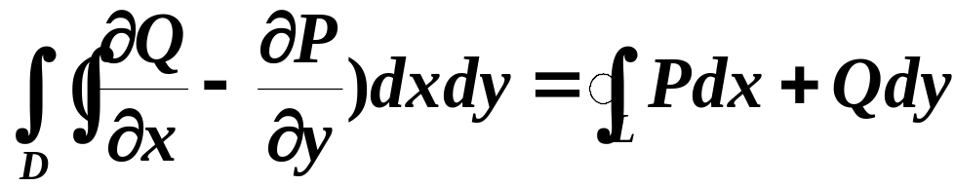
y
E
d
D
B
A
同理可证
c
C
o
x
两式相加得

Slide 9






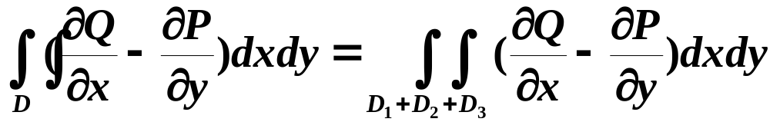


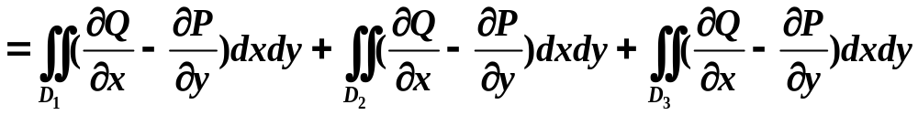
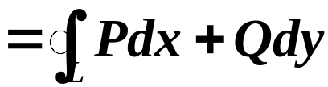
(2)一般情形
若区域D由分段光滑的闭曲线
围成.如图,
将D分成三个既是X-型又是Y-型的
区域
则有
D

Slide 10
格林公式的实质:
揭示了平面闭区域上二重积分与区域
边界上的曲线积分之间的联系.

Slide 11
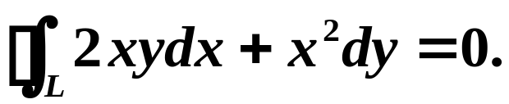

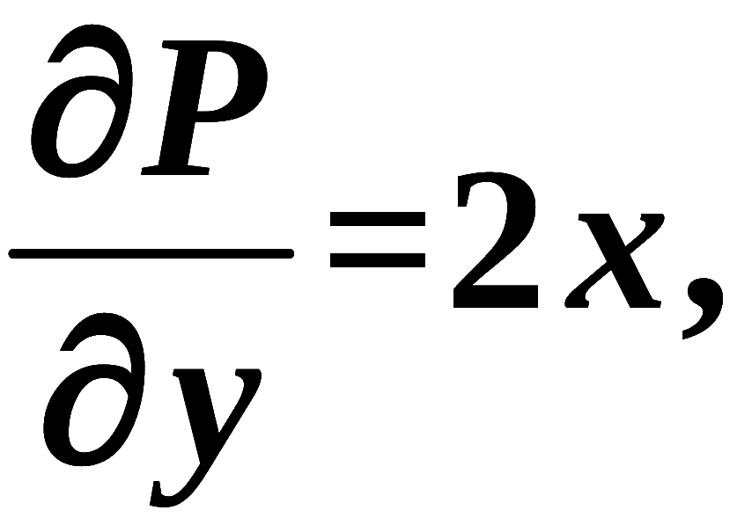
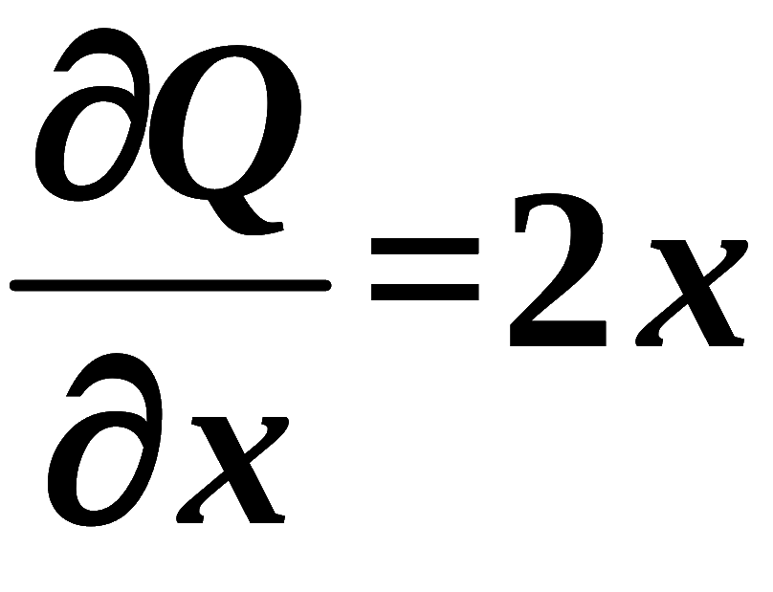
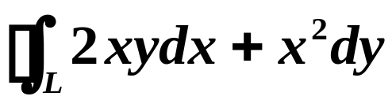
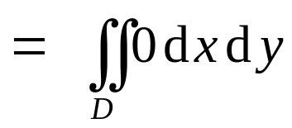


二、应用
(1) 简化曲线积分的计算
例1 设L是一条分段光滑的闭曲线，证明
证:
令
则
显然连续.
利用格林公式 , 得

Slide 12
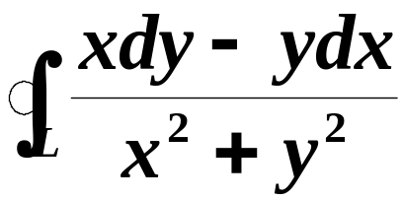
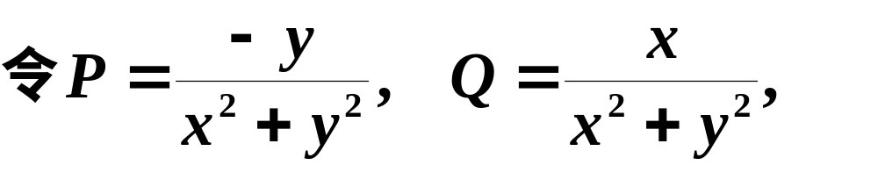
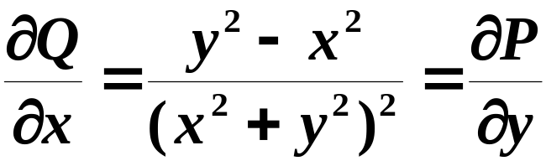
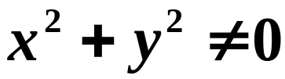


例2 计算 .
其中L为一条无重点,分段光滑且
不经过原点的连续闭曲线, L的方向为逆时针方向.
解：
记L所围成的闭区域为D,
则当
时, 有
y
y
L
x
o
x
o

Slide 13

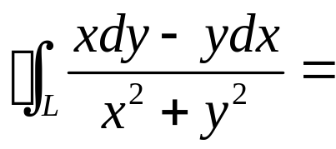
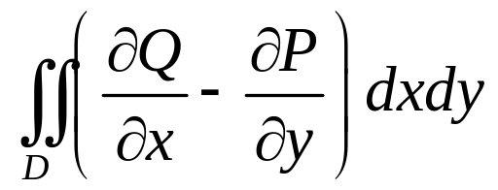





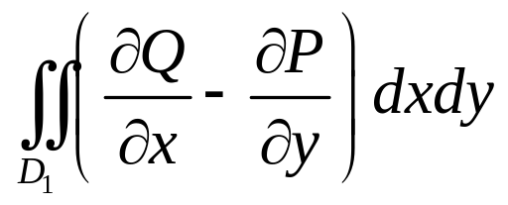
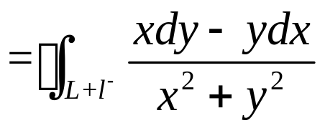
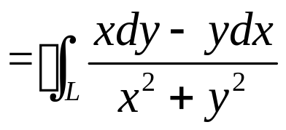

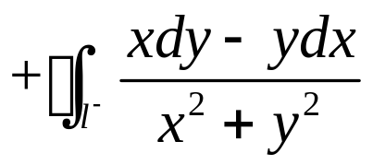

y
(1) 当
时,
L
格林公式条件成立.
于是有
x
o
y
(2) 当
时,
作位于D内圆周 ,
取逆时针方向.
将L和l围成的区域记
x
o
则在 上格林公式条件成立.
于是有

Slide 14
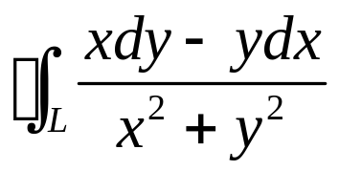

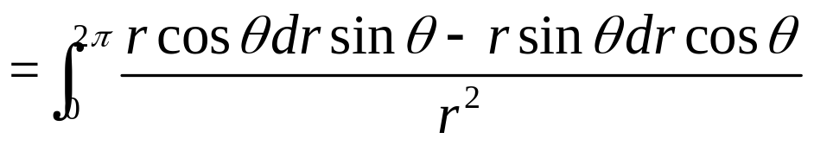
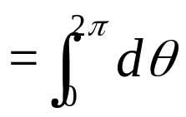

于是有
取逆时针方向

Slide 15



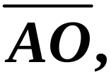




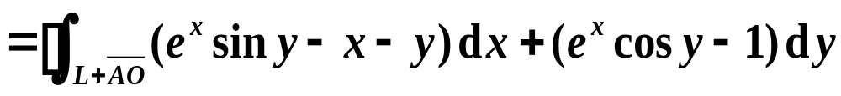
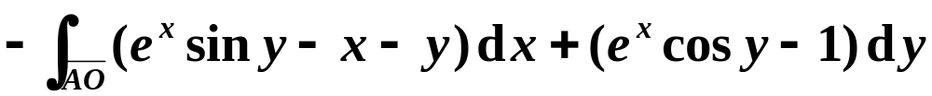
解 为了使用格林公式,
添加辅助线段
它与L所围区域为D , 则
原式

Slide 16
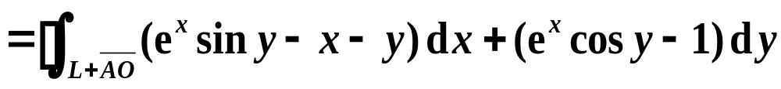

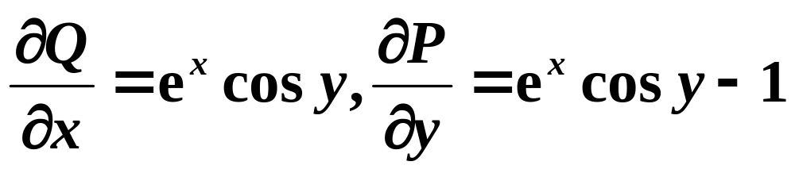
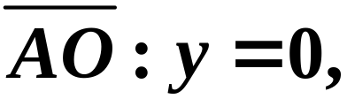
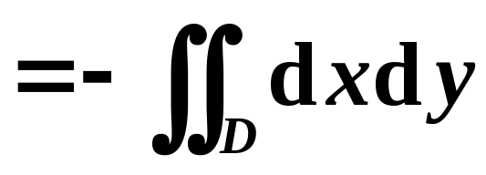
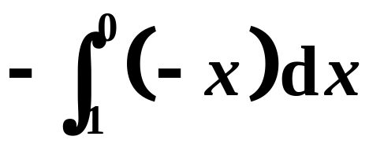
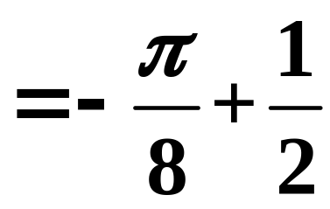
原式

Slide 17
注:
求曲线积分时, 可利用格林公式简化计算.
若积分路径不是闭曲线, 可添加辅助线,
使其成为封闭曲线，利用格林公式后，
再减去辅助线上的曲线积分.

Slide 18
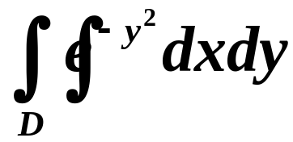


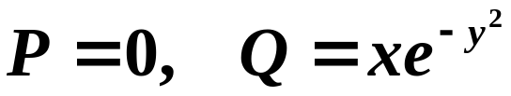
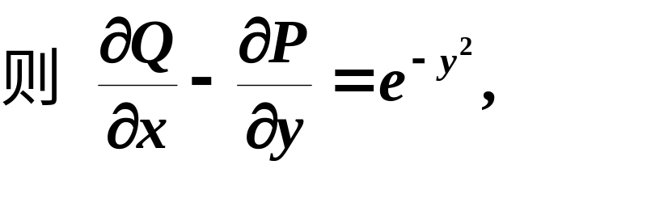
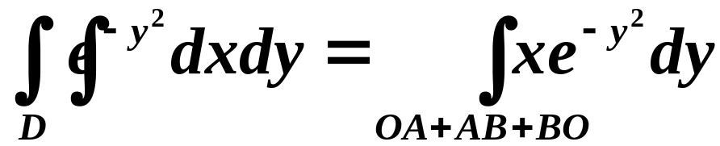
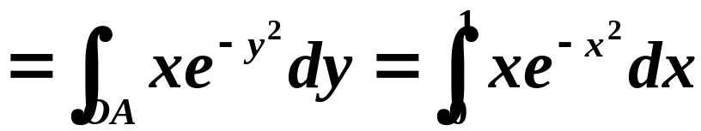
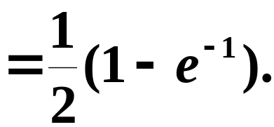
(2) 简化二重积分的计算
例4 计算 ，其中D是以O(0,0),A(1,1),B(0,1)
为顶点的三角形闭区域.
y
解: 令 .
o
x
应用格林公式,有

Slide 19
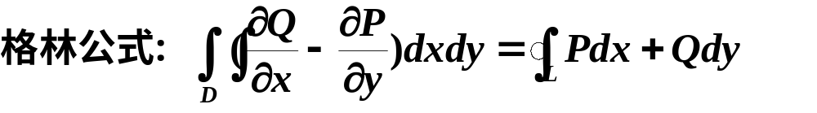

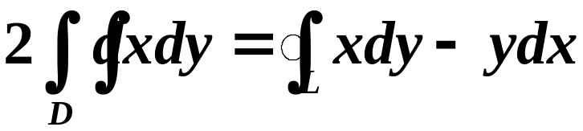

(3) 计算平面区域面积
取
得
闭区域D的面积
注：L是区域D的正向边界.

Slide 20





解 由求面积的公式：

Slide 21












思考题
若区域 如图为复连通域，试描述格林公式中曲线积分中L的方向.

Slide 22



思考题解答
L由两部分组成
外边界：
内边界：

Slide 23
作 业
p.216 习题11-3
1.(2); 2. (2); 3; 7.(1)(3)

